Slide 1
Пластмассы, синтетические каучуки
Презентацию подготовили
ученицы 11-А класса
Алчевской ИТГ
Мозолевская Анастасия,
Ткаченко Анастасия

Slide 2
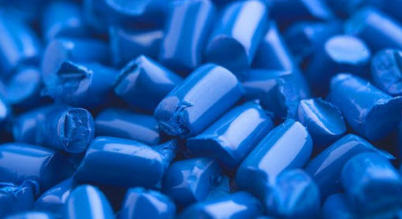
Пластмассы

Slide 3
ПЛАСТМАССЫ (пластические массы, пластики) - большой класс полимерных органических легко формуемых материалов, из которых можно изготавливать легкие, жесткие, прочные, коррозионностойкие изделия.
Состав:
Углерод
(C)
Водород (Н)
Кислород (О)
Азот (N)

Slide 4
Примеры пластических материалов в природе:
асфальт
битум
смола хвойных деревьев
копал

Slide 5
Преобразования под воздействием хим. реакций:
целлюлоза
бумага, моющие средства и другие ценные материалы
каучук
резина и изолирующие материалы
канифоль
становится более прочной и устойчивой к действию растворителей

Slide 6
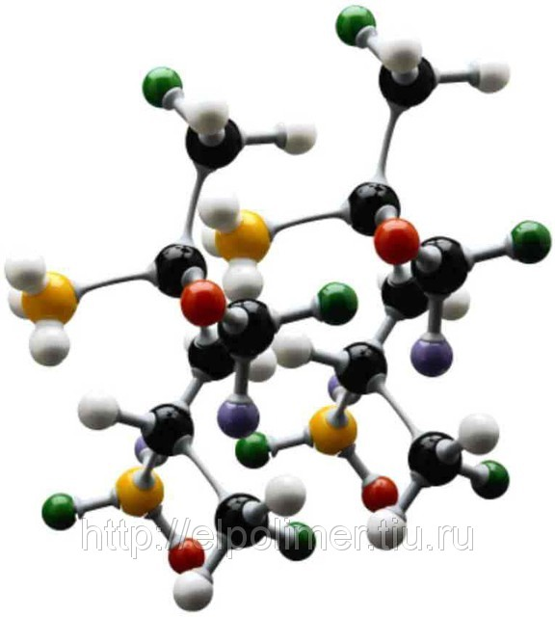
Получение синтетических полимеров:
мономер
полимер
прядение, отливание, пресс или формирование в готовое изделие

Slide 7

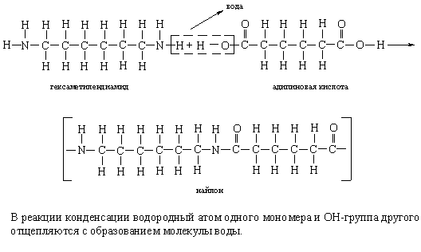
Полимеризация:
«Полимер» - много (поли-) + часть (мерос)
присоединительная
поликонденсация
полиэтилен

Slide 8
Основные свойства пластмасс
Химические свойства:
С точки зрения химического поведения полимер похож на мономер, из которого он получен.
Эти полимеры ведут себя как углеводороды. Они:
    растворимы в углеводородах,
    не смачиваются водой,
    не реагируют с кислотами и основаниями,
    горят, подобно углеводородам,
    могут хлорироваться,
    бромироваться,
    нитроваться и сульфироваться ( в случае полистирола).

Slide 9
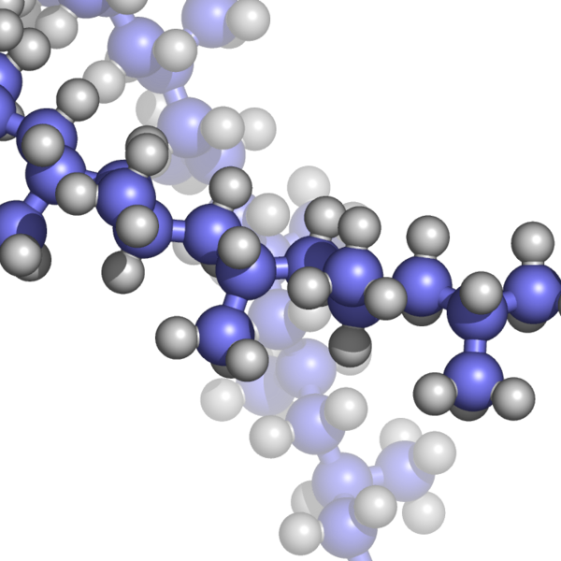
Физические свойства
зависят не только от характера мономера, но в большей степени от степени полимеризации (среднего количества мономерных звеньев в цепи) и от того, как цепи расположены в конечной макромолекуле.
Механическая прочность наблюдается уже при СП 50–100, достигая максимума при СП выше 1000.

Slide 10
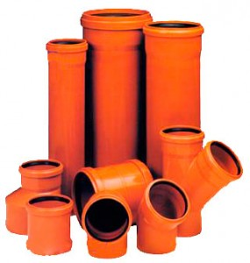

Термические и механические свойства
Чем выше степень кристалличности, тем тверже продукт, тем выше его температура размягчения и больше устойчивость к набуханию и растворению; низкой степенью кристалличности характеризуются более мягкие продукты с более низкими температурами тепловой деформации и более легкой растворимостью.

Slide 11
Электрические свойства
Все органические пластмассы являются изоляторами, а потому находят применение в электротехнике и электронике.
Таблица 1. ЭЛЕКТРИЧЕСКИЕ СВОЙСТВА НЕКОТОРЫХ ПРОМЫШЛЕННЫХ ПЛАСТМАСС
Полимер | Диэлектрическая проницаемость при 60 Гц | Электри-ческая прочность, В/см | Коэффициент потери мощности при 60 Гц | Удельное сопротивление, ОмЧсм
Полиэтилен | 2,32 | 6Ч10⁶ | 5Ч10^{–4} | 10¹⁹
Полипропилен | 2,5 | 2Ч10⁶ | 7Ч10^{–4} | 10¹⁸
Полистирол | 2,55 | 7Ч10⁶ | 8Ч10^{–4} | 10²⁰
Полиакрилонитрил | 6,5 | - | 0,08 | 10¹⁴
Найлон-6,6 | 7,0 | 3Ч10³ | 1,8 | 10¹⁴
Полиэтилен- терефталат | 3,25 | 7Ч10³ | 0,002 | 10¹⁸

Slide 12
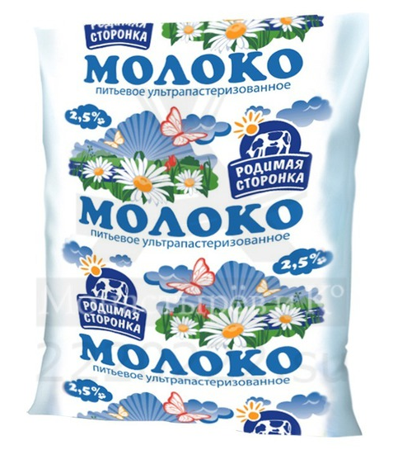

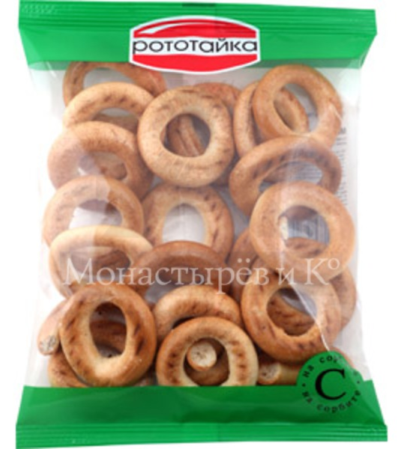
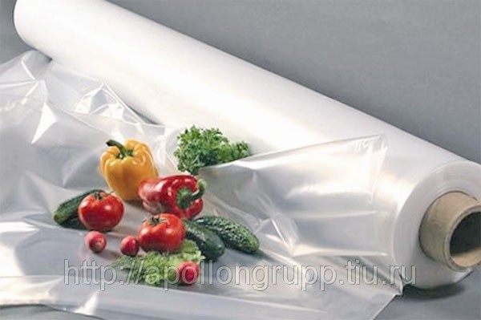
Термопластические материалы
Полиэтилен [–CH₂–CH₂–]_{n}

Slide 13
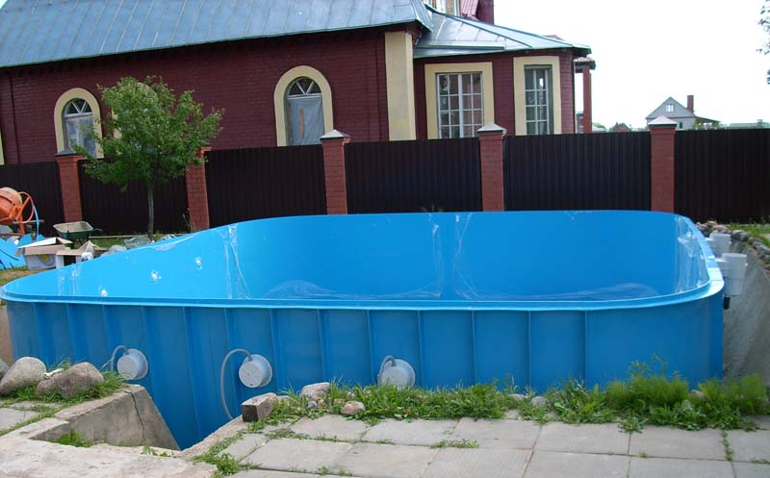
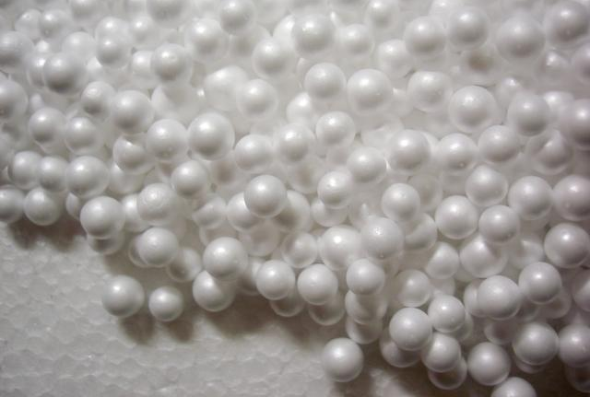
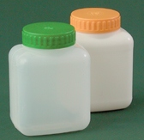
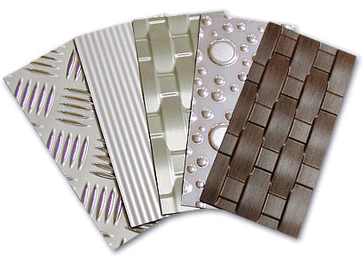
Полипропилен
[–CH₂–CH(CH₃)–]_{n}
Полистирол
[–CH₂–CH(C₆H₅)–]_{n}

Slide 14
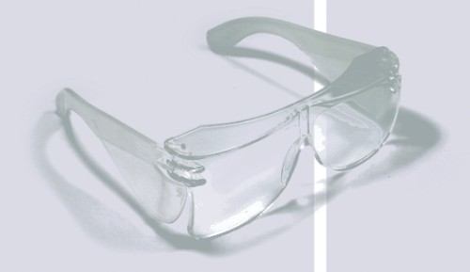
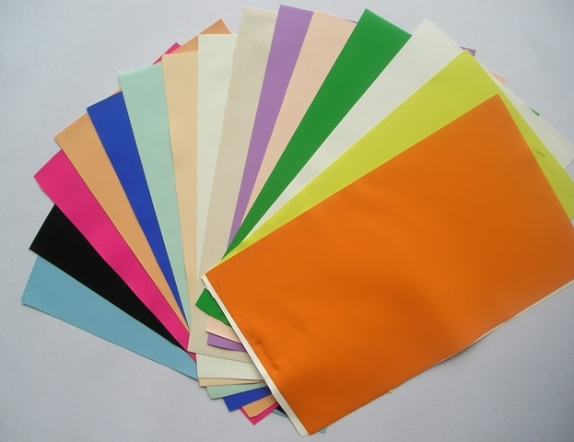
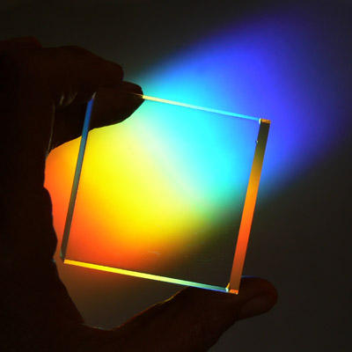
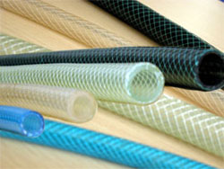
Полиметилметакрилат
[–CH₂–C(COOCH₃)(CH₃)–]_{n}
Поливинилхлорид
[–CH₂–CHCl–]_{n}

Slide 15
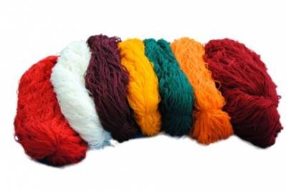
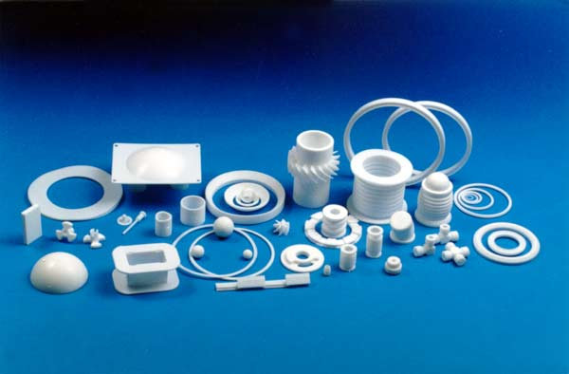
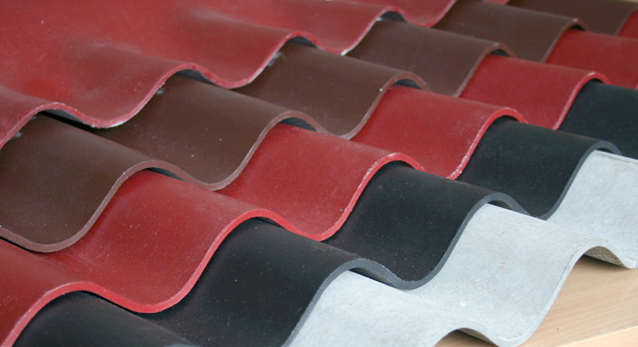
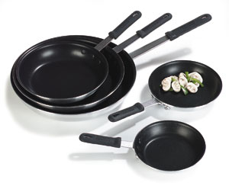
Полиакрилонитрил
[–CH₂–CH(CN)–]_{n}
Политетрафторэтилен
[–CF₂–CF₂–]_{n}

Slide 16
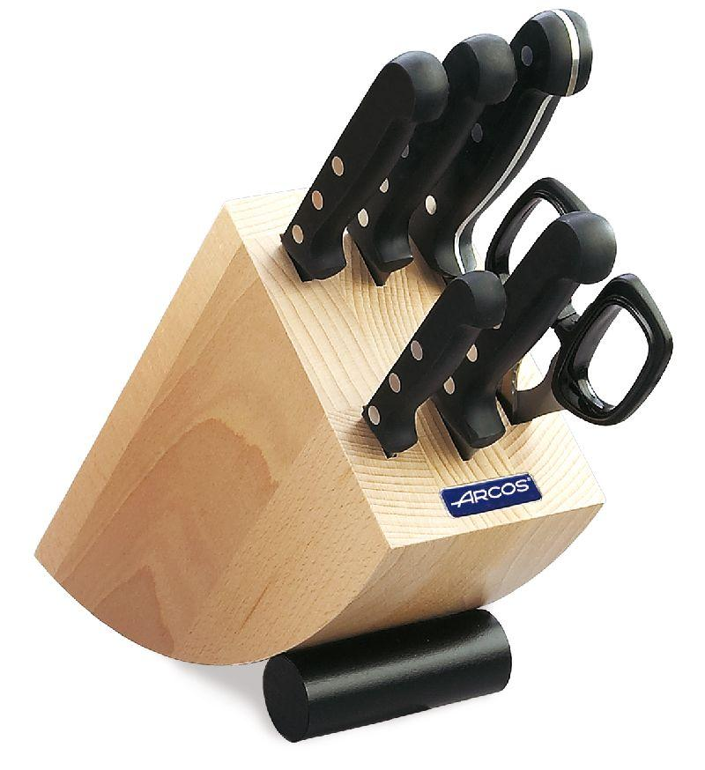
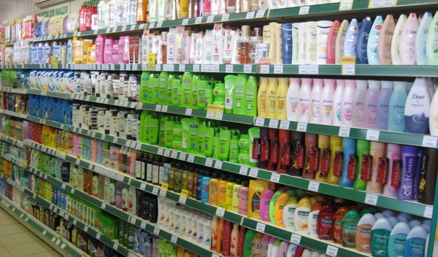
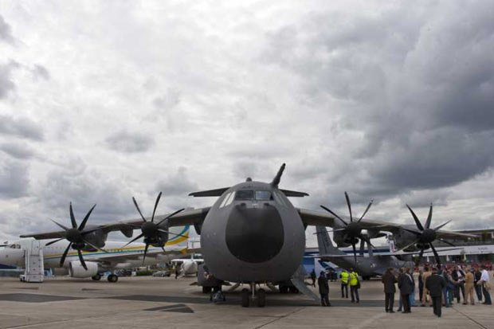

Полиоксиметилен [–CH₂–O–]_{n}
Полиоксиэтилен [–CH₂–CH₂–O–]_{n}
Полиамиды
Полиэфиры

Slide 17
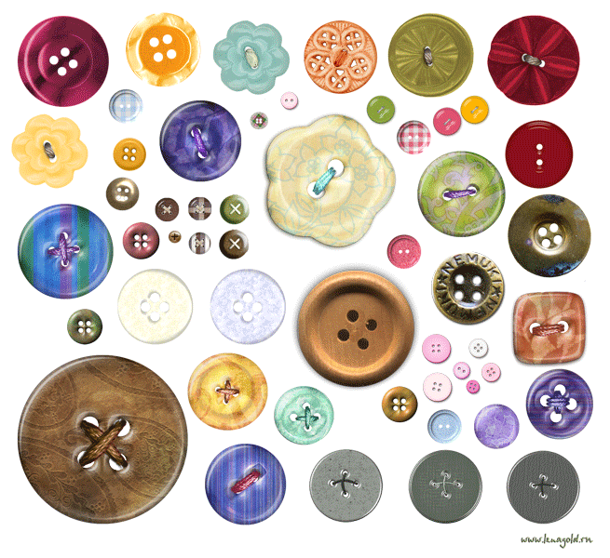

Реактопластические материалы
Феноло-формальдегидные смолы

Slide 18
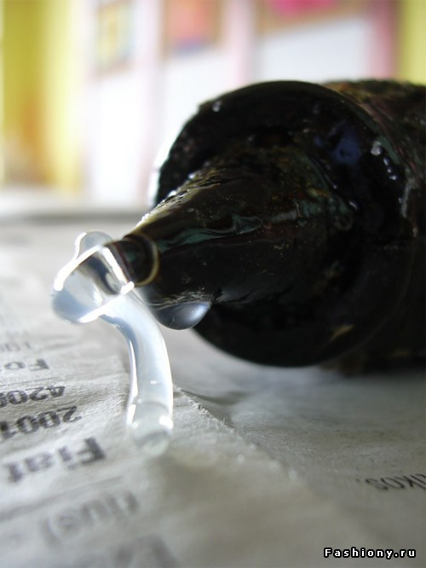
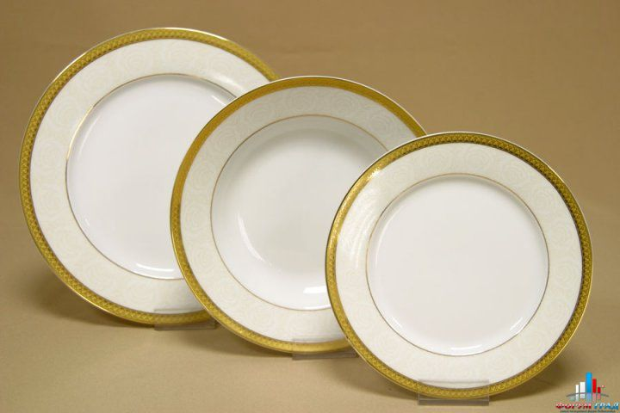
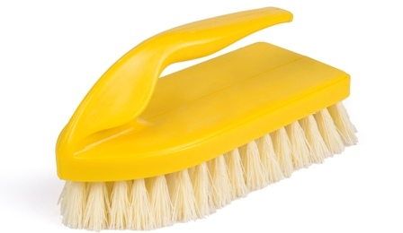
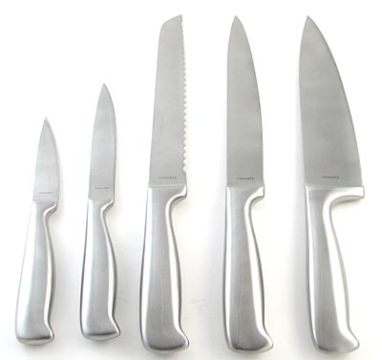
Мочевино-формальдегидные и меламино-формальдегидные смолы

Slide 19
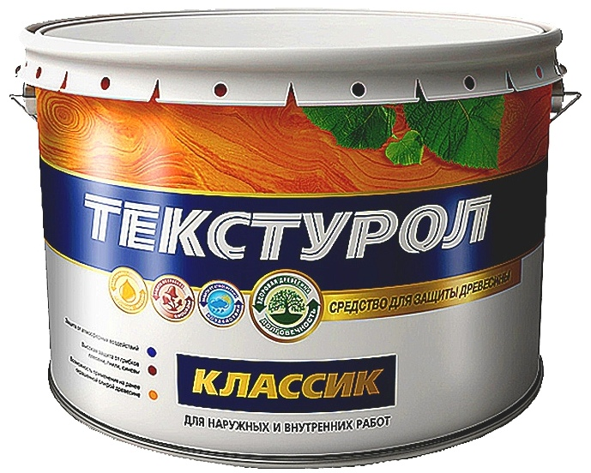
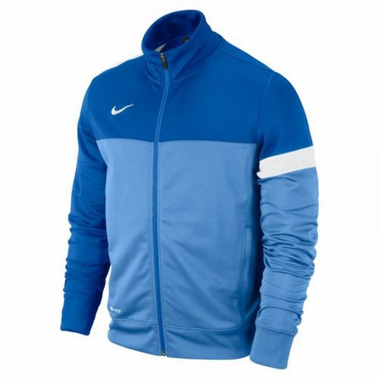

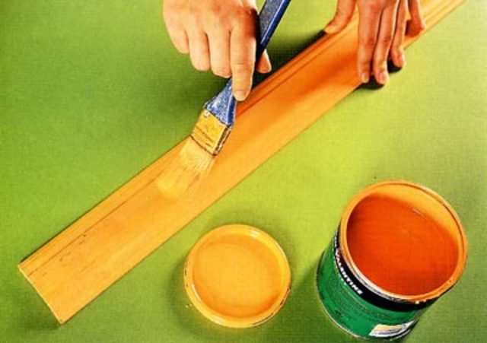

Алкидные смолы
Полиэфиры

Slide 20
Заключение
-
негативное воздействие на планету
негативное воздействие на человека
+
уникальные свойства
легкость переработки
низкая цена

Slide 21
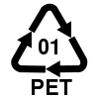
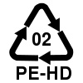
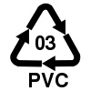
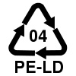
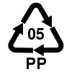
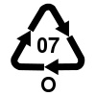
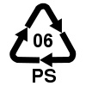
Как узнать насколько опасна пластмасса?
Виды пластмасс и их маркировка

Slide 22
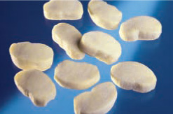
Синтетические каучуки

Slide 23
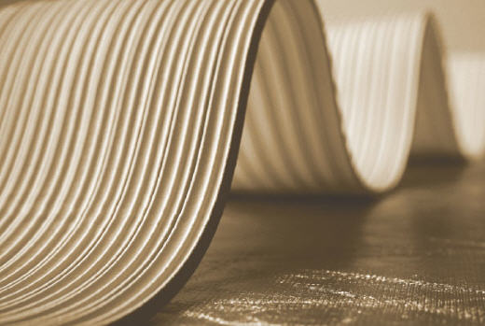
СИНТЕТИЧЕСКИЕ КАУЧУКИ (СК) – большая группа полимерных материалов разнообразного строения и назначения. Каучуки относятся к эластомерам – высокомолекулярным соединениям, обладающим в определенном температурном интервале способностью к большим обратимым деформациям.

Slide 24
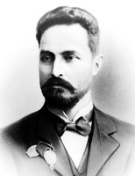
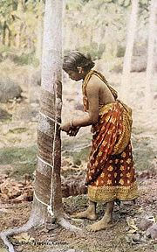
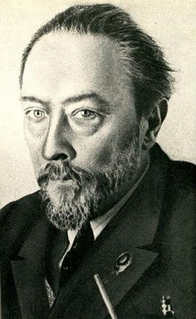
История создания
1879 г. – 1е получение каучукоподобного вещества при обработке соляной кислотой французским химиком Г.Бушарда.
1916 г. – были выпущены первые промышленные партии синтетического каучука – диметилкаучука – на основе разработок Кондакова в Германии.
1910 г. – С.В.Лебедев впервые получил синтетический бутадиеновый каучук.
1932 г. – Лебедевым и его сотрудниками был успешно разработан недорогой и эффективный метод разработки промышленного производства СК.
И. Кондаков
С.В.Лебедев

Slide 25
Классификация:
по названию мономеров, использованных для их получения
по характерной группе атомов, входящих в их состав
Получение:
полимеризация диенов и алкенов
Применение:
общего назначения
специального назначения
СК общего назначения
высокая эластичность при обычных температурах (шины, транспортёрные ленты, обувь и др.)
СК специального назначения
стойкость к действию растворителей, масел, кислорода, озона
тепло- и морозостойкость и др.

Slide 26


Примеры некоторых СК
Среди каучуков общего назначения по-прежнему широко распространены бутадиеновые СКД (стереорегулярный 1,4-цис-полибутадиен).
и изопреновые (1,4-цис-полиизопрен) каучуки

Slide 27
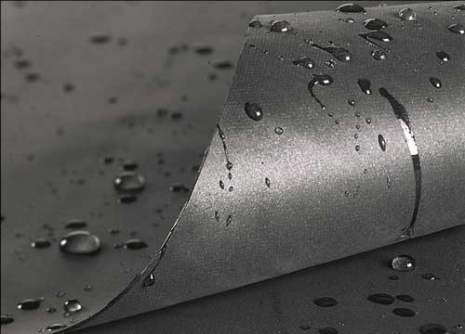


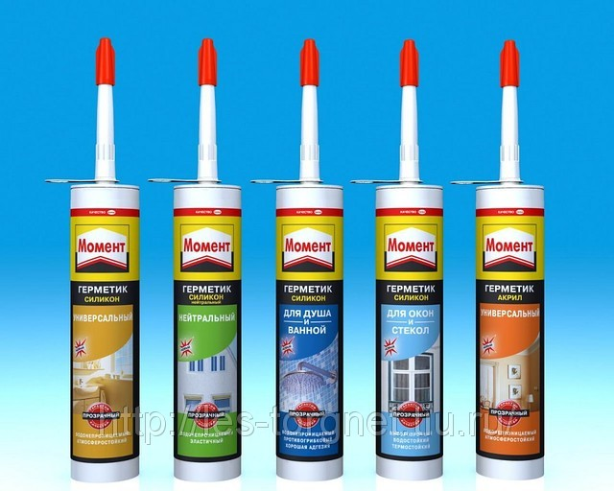
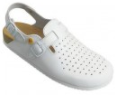
Бутилкаучук (БК)
Полихлоропреновые каучуки

Slide 28
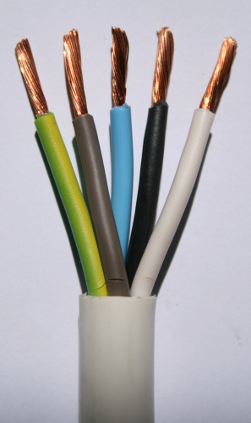

Фторкаучуки
Кремнийорганические каучуки

Slide 29
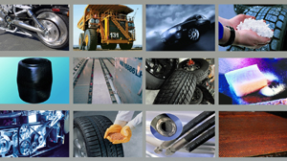
Заключение

